Slide 1
第五讲
烹饪风味流派
王章卓
2020.12

Slide 2
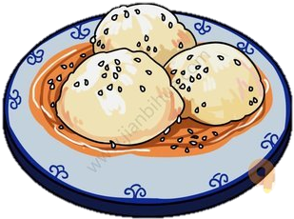
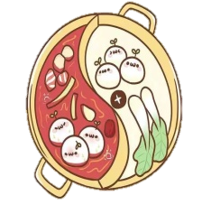
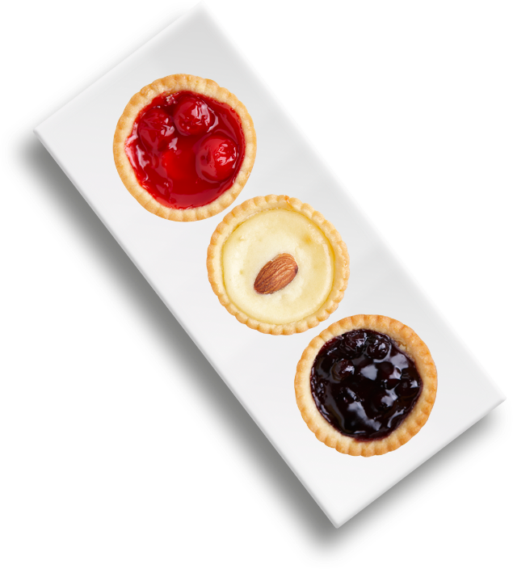
目录
01
第一节 什么是风味流派
CONTENTS
02
第二节 中菜主要流派
03
第三节 中点主要流派

Slide 3
第一节
1
什么是烹饪风味流派

Slide 4
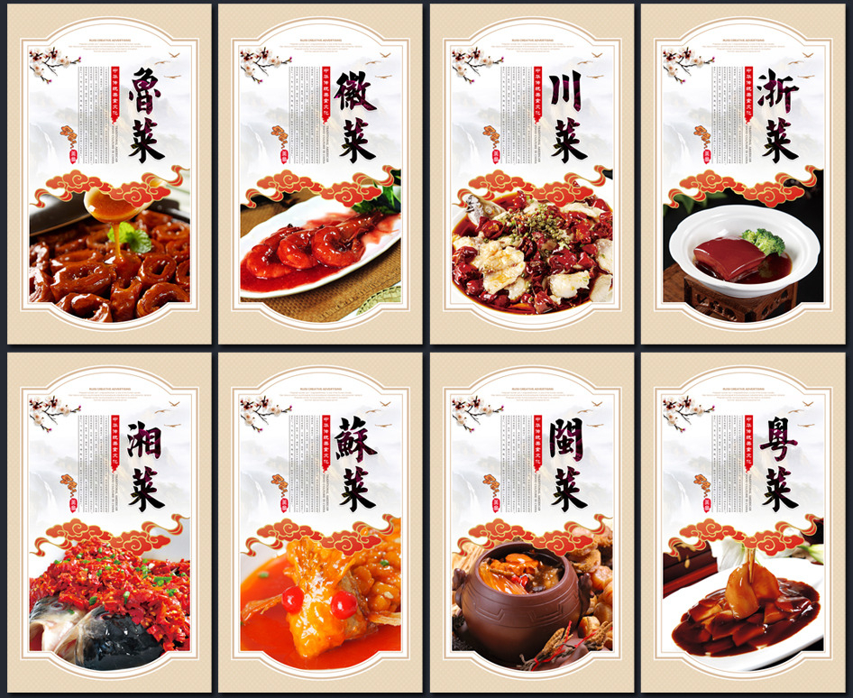
八大菜系
菜系是在选料、切配、烹饪等技艺方面，经长期演变而自成体系，具有鲜明的地方风味特色，并为社会所公认的中国饮食的菜肴流派。
中国饮食文化的菜系，是指在一定区域内，由于气候、地形、历史、物产及饮食风俗的不同，经过漫长历史演变而形成的一整套自成体系的烹饪技艺和风味，并被全国各地所承认的地方菜肴。

Slide 5
第一节 什么是烹饪风味流派
一、烹饪风味流派的含义
指由于地理环境、气候物产、历史变迁、文化传统、宗教信仰、民族习俗以及烹调工艺诸因素的影响，长期以来在某一地区（或民族、宗教、家族）内形成，有一定亲缘承袭关系，菜点风味特色相近，知名度较高，并为一部分消费群喜爱的传统膳食体系。
风味流派：有时也叫菜种、地方菜、帮（味）或菜系。

Slide 6
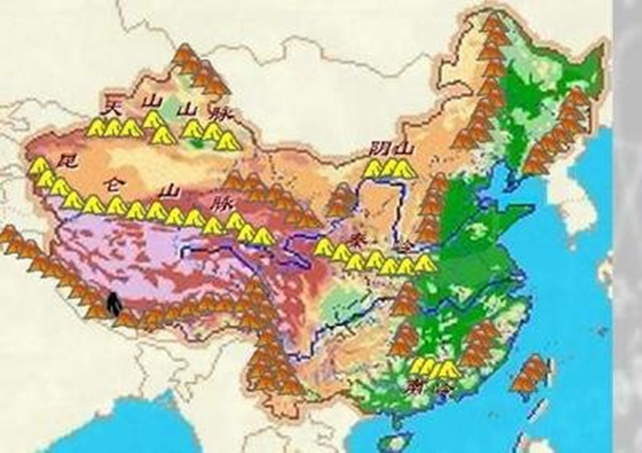
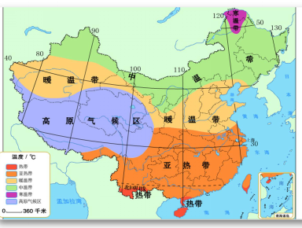
第一节 什么是烹饪风味流派
二、烹饪风味流派的成因
地理环境和气候物产的差异
寒温带、中温带：粮食作物（春小麦、玉米）、经济作物（大豆、甜菜）
暖温带：粮（冬小麦）、经（棉花、花生、哈密瓜、葡萄）
亚热带：粮（水稻）、经（棉花、油菜）
热带：粮（水稻）、经（热带水果、橡胶）
高原气候区：粮（青稞、春小麦）、经（豌豆）

Slide 7
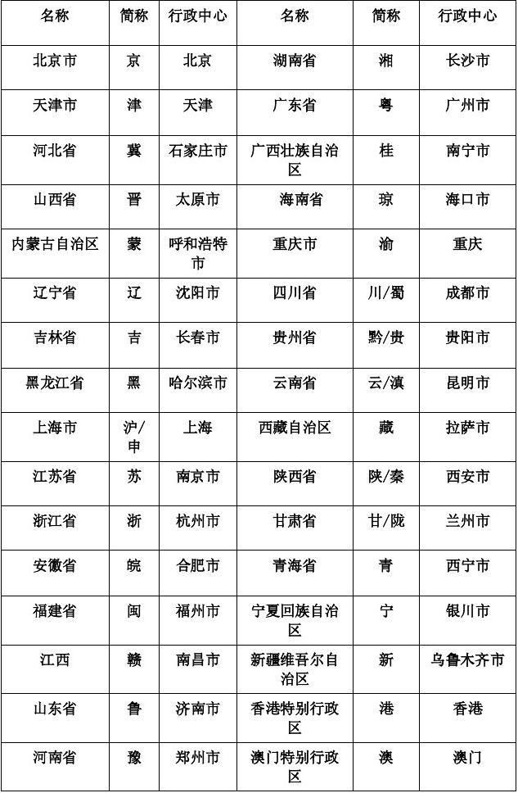
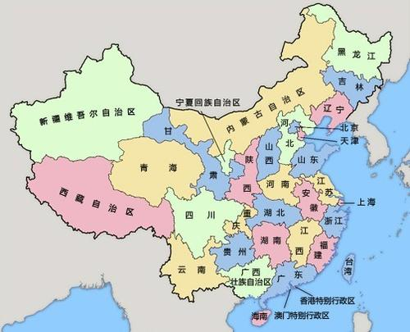
行政区划图及简称

Slide 8
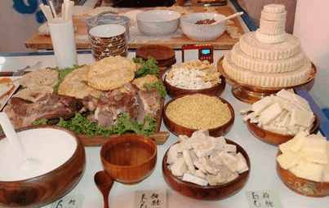
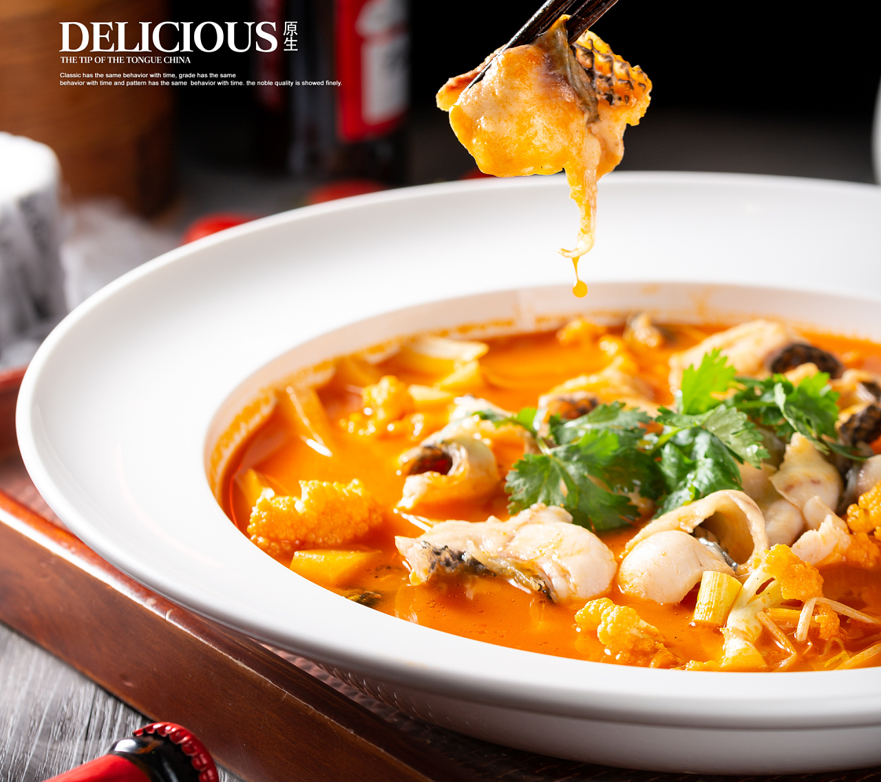
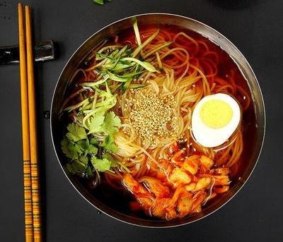
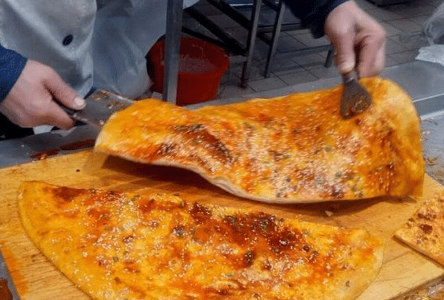
第一节 什么是烹饪风味流派
二、烹饪风味流派的成因
2. 宗教信仰和风俗习惯的不同
佛教主张素食为主，最古老的传承是日中一食，就是一天在中午只吃一顿。
而伊斯兰教却可以食肉，但不吃猪肉。

Slide 9
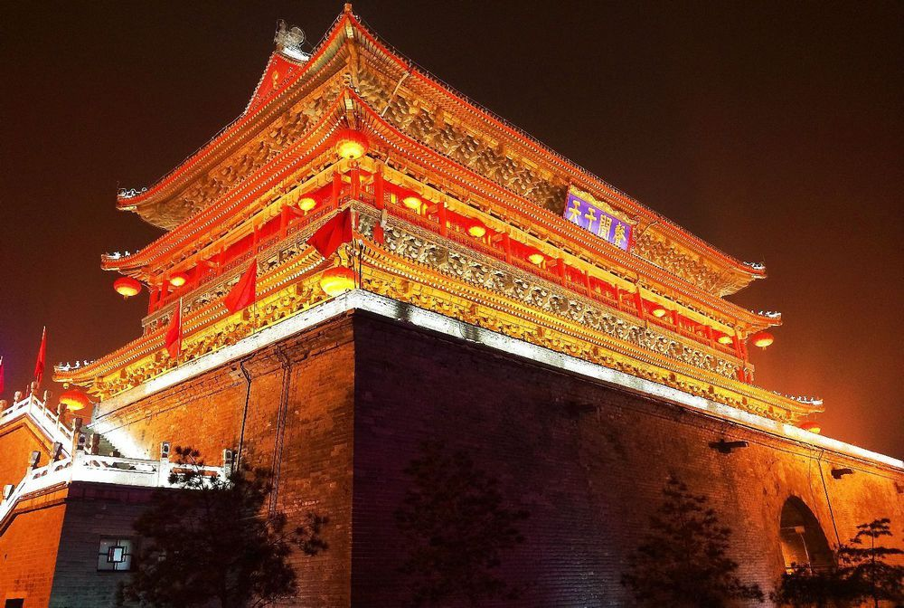
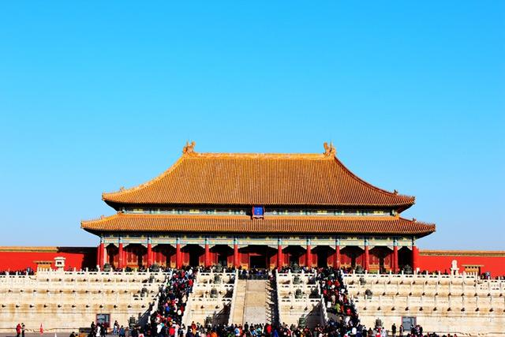
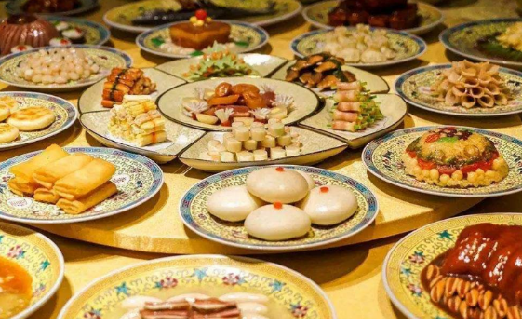
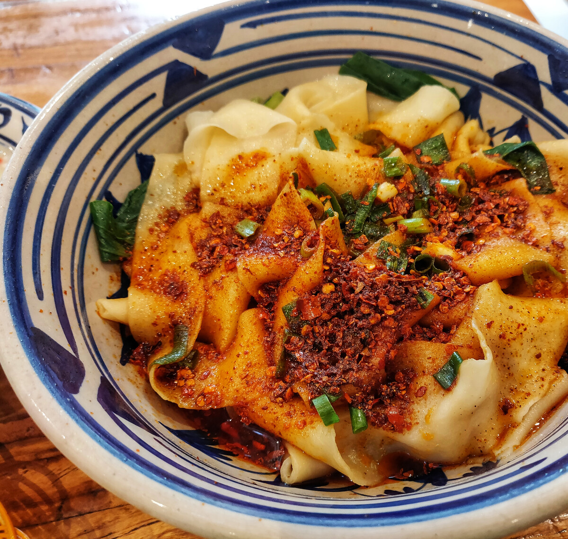
第一节 什么是烹饪风味流派
二、烹饪风味流派的成因
3. 历史变迁和政治形势的影响

Slide 10
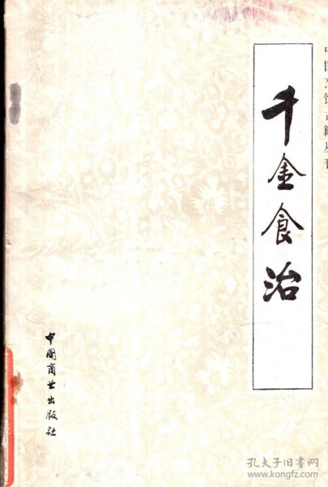
第一节 什么是烹饪风味流派
二、烹饪风味流派的成因
4. 权威倡导和群众喜爱的促成
权贵追求享乐（汉魏六朝 为权贵服务的专营店)
民间礼尚往来
医学家研究食经
文人评介馔食

Slide 11
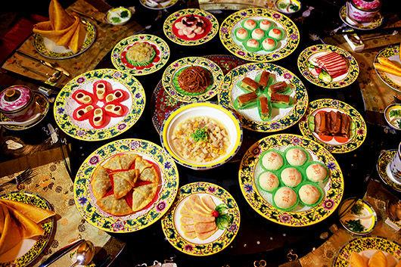
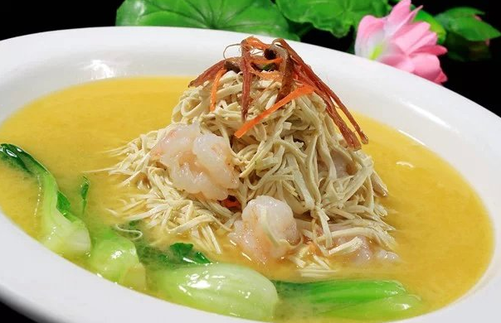
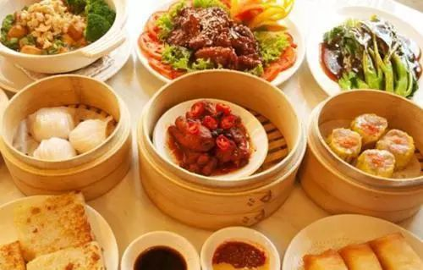
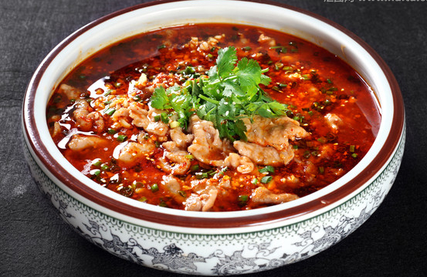
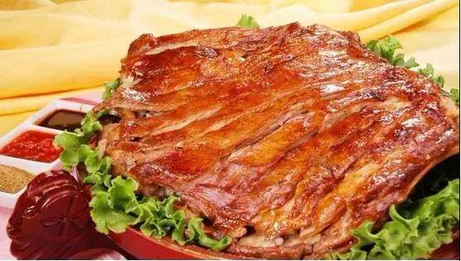
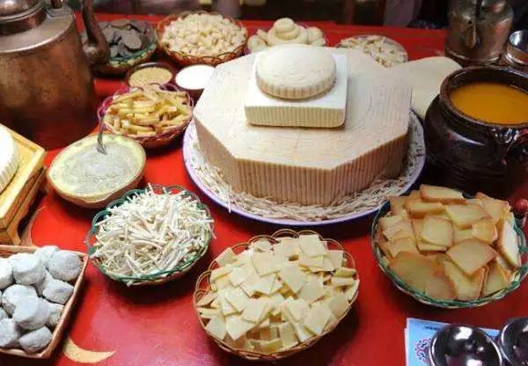
第一节 什么是烹饪风味流派
二、烹饪风味流派的成因
5. 文化气质和美学风格的熏陶
中原文化——宫廷菜
江南文化——苏扬菜
岭南文化——广东菜
天府文化——巴蜀菜
塞北文化——蒙古菜

Slide 12
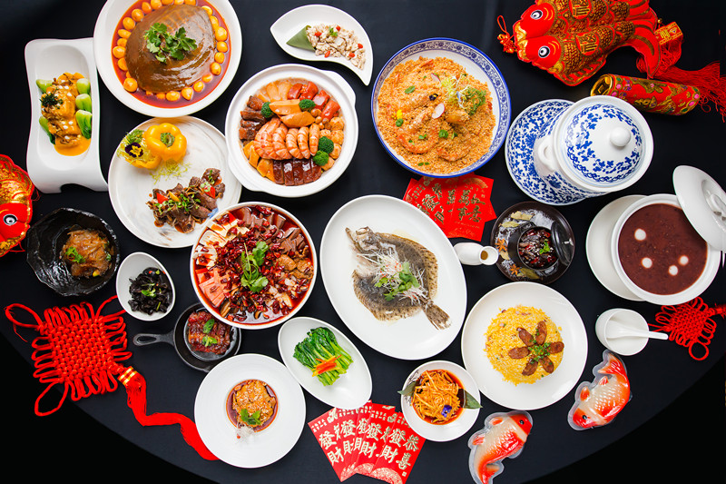
第一节 什么是烹饪风味流派
二、烹饪风味流派的成因
6. 烹调工艺和筵宴铺排的升华

Slide 13
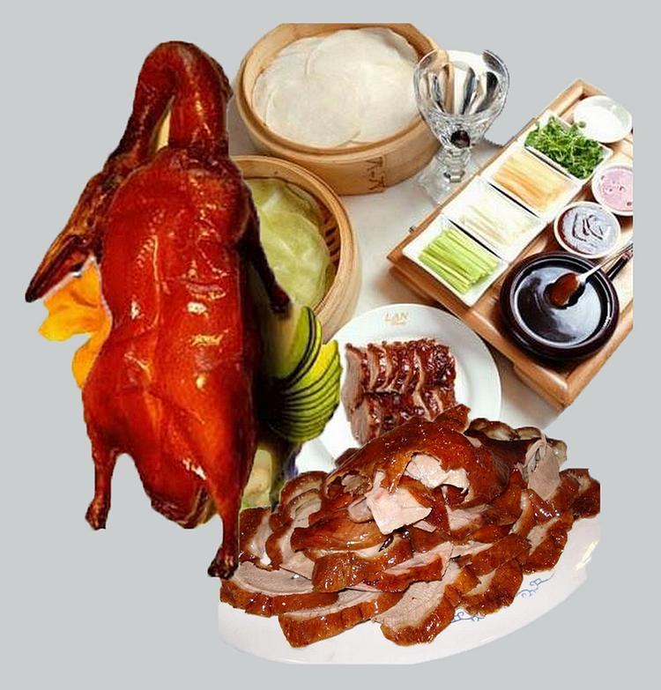
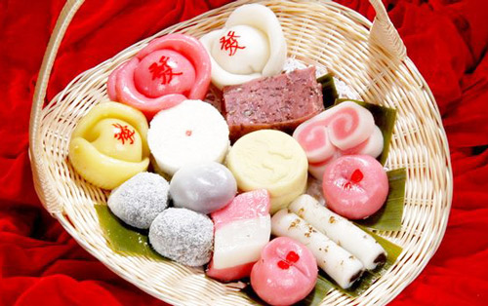
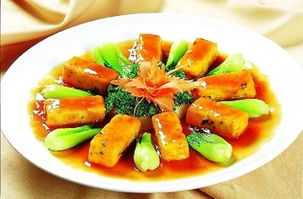
第一节 什么是烹饪风味流派
三、烹饪风味流派的认定
1.选料突出特异乡土原料
2.工艺技法确有独到之处
3.众多名菜美点组成华美筵宴
4.菜点的乡土气息浓郁鲜明
5.有深厚广泛的群众基础
6.经受较长时间的考验

Slide 14
谢谢观看！
王章卓
2020.12

